Slide 1






















Главный техномолл страны

Slide 2





















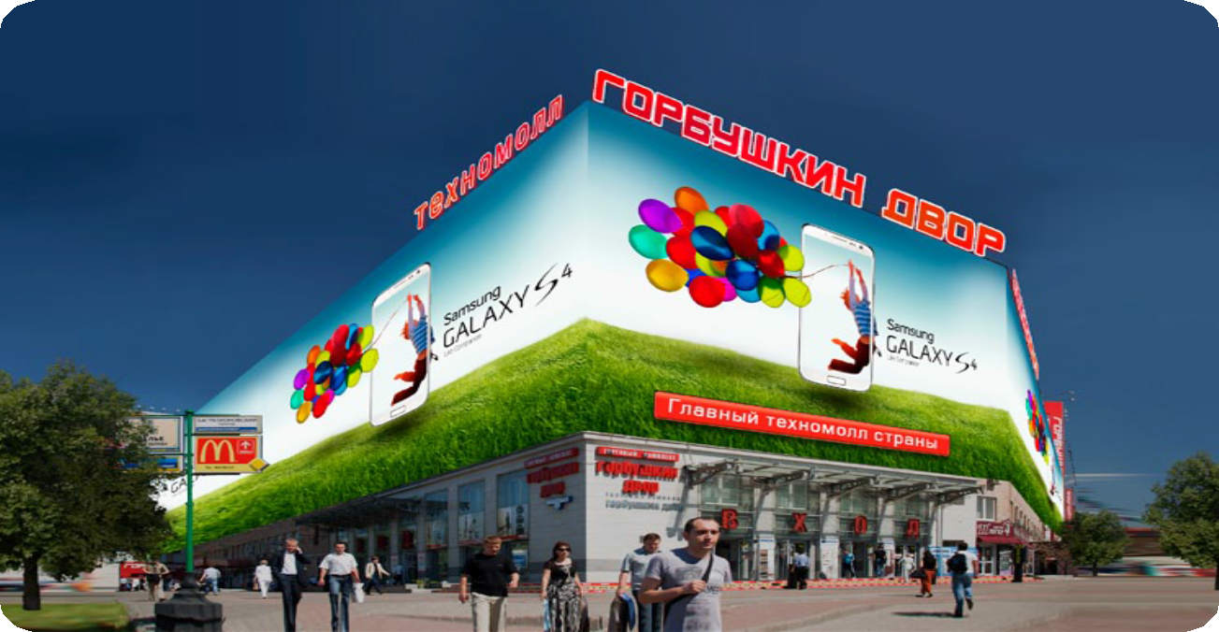
Предложение
на размещение
наружной рекламы на фасадах
техномолла
Горбушкин Двор
Продажа рекламных мест от собственника

Slide 3

Техномолл «Горбушкин двор» — крупнейший торгово-развлекательный комплекс, объединяющий товары цифровой и бытовой техники, электроники и медиа-носителей, единую сервисную зону, а также комплекс обучающих и развлекательных мероприятий по интересам.
общая площадь
60 000 м²
торговая площадь
35 000 м²
два крытых паркинга на
1740 мест
3 000
магазинов
75
фирменных салонов

Slide 4

Техномолл «Горбушкин двор» — собирает до полутора миллионов человек ежемесячно* и делает так, чтобы они приходили снова.
1600000,0
1400000,0
1200000,0
1000000,0
800000,0
600000,0
400000,0
200000,0
,0
2009
2010
2011
2012
2013
январь
февраль
март
апрель
май
июнь
июль
август
сентябрь
октябрь
ноябрь
декабрь
* По данным компании Ватком (система
подсчета посетителей).

Slide 5

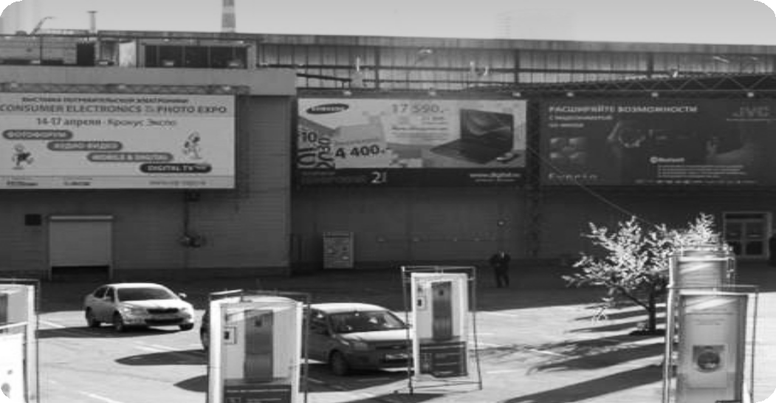
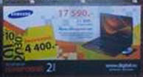
БАННЕР
во внутреннем дворе торгового комплекса
размер 9,0х4,5м
Стоимость размещения
45 000
рублей в месяц
Монтаж/демонтаж
6 400/3 200

Slide 6

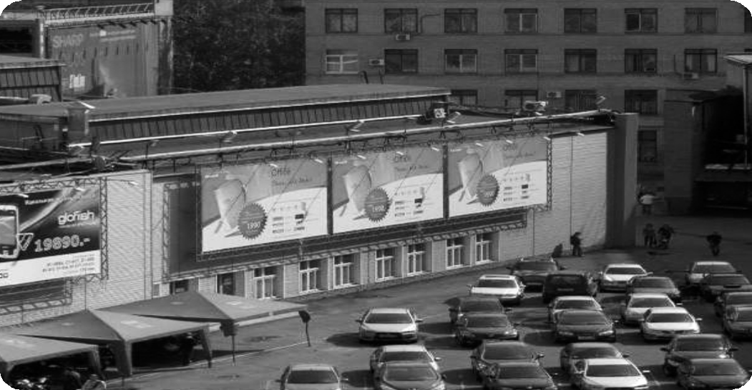
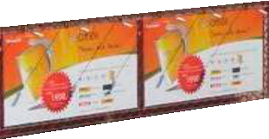
2 БАННЕРA
во внутреннем дворе торгового комплекса
размер 9,0х4,5м
Стоимость размещения
35 000
рублей в месяц/шт
Монтаж/демонтаж
6 400/3 200

Slide 7


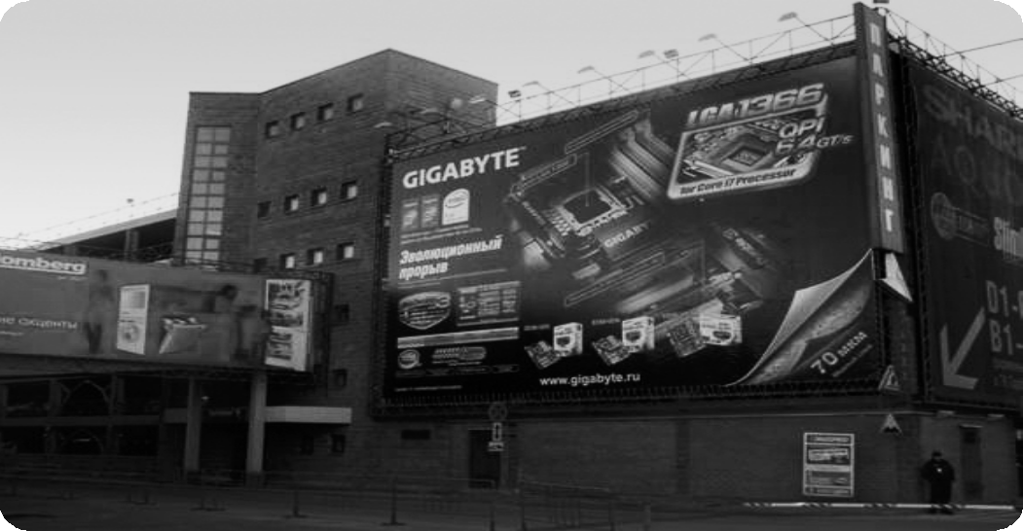
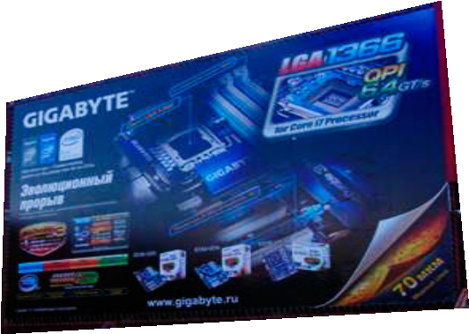
БАННЕР
на паркинге
размер 16,4х10,05м
Стоимость размещения
180 000
рублей в месяц
Монтаж/демонтаж
28 800/9 600
рублей

Slide 8
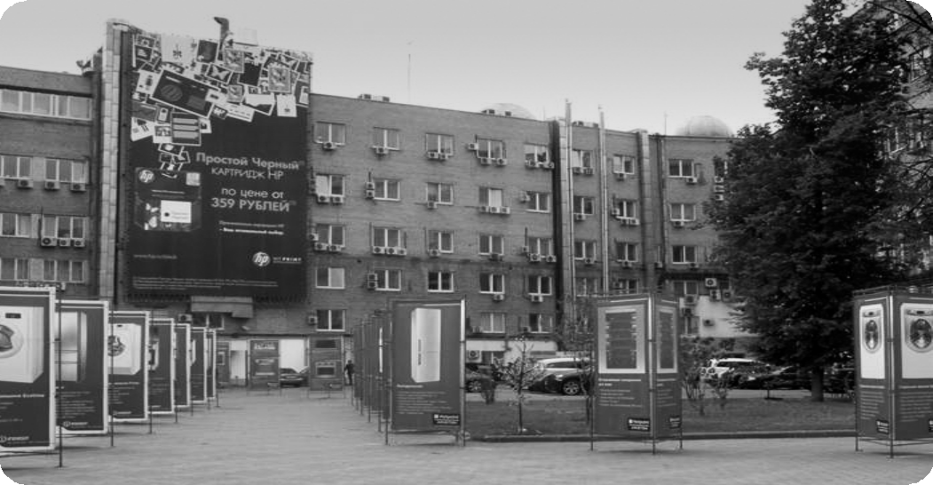

Место под размещение баннера
во внутреннем дворе
размер 11х19м
Стоимость размещения
180 000
рублей в месяц
Монтаж/демонтаж
28 800/9 600
рублей

Slide 9


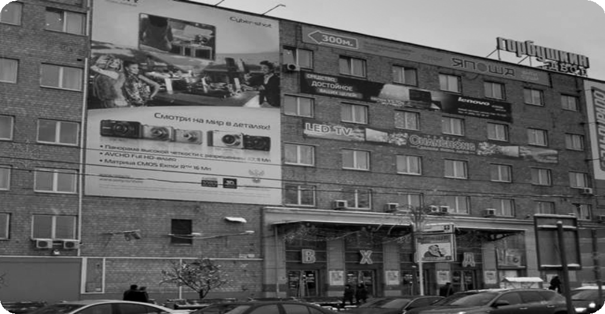
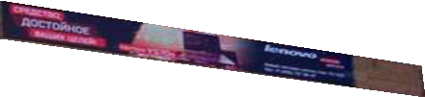

Место под размещение баннера
на фасаде
размер 20х2м
Стоимость размещения
50 000
рублей в месяц
Монтаж/демонтаж
7 040/3 200
рублей

Slide 10
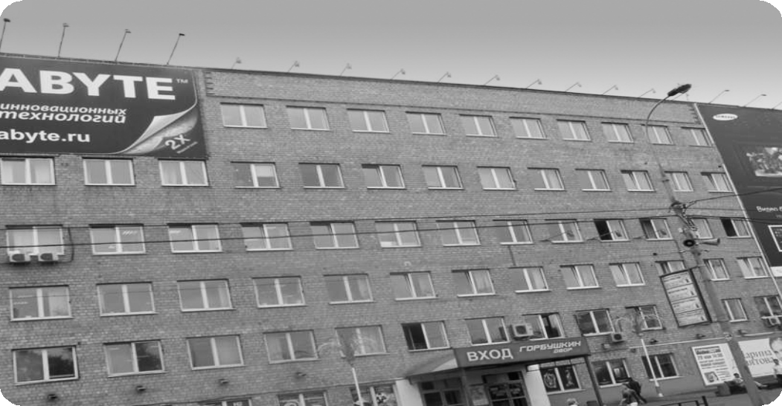
БАННЕР
со стороны Багратионовского пр-да (между баннером Samsung и Gigabyte)
размер 20х2м
Стоимость размещения
75 000
рублей в месяц
Монтаж/демонтаж
18 000/5 000
рублей

Slide 11


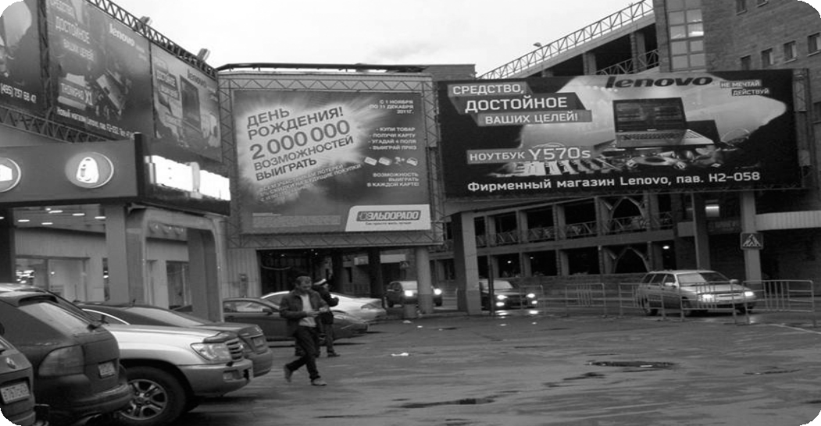

БАННЕР
на переходе на паркинг
размер 6,0х5,6м
Стоимость размещения
75 000
рублей в месяц
Монтаж/демонтаж
7040/3 200

Slide 12
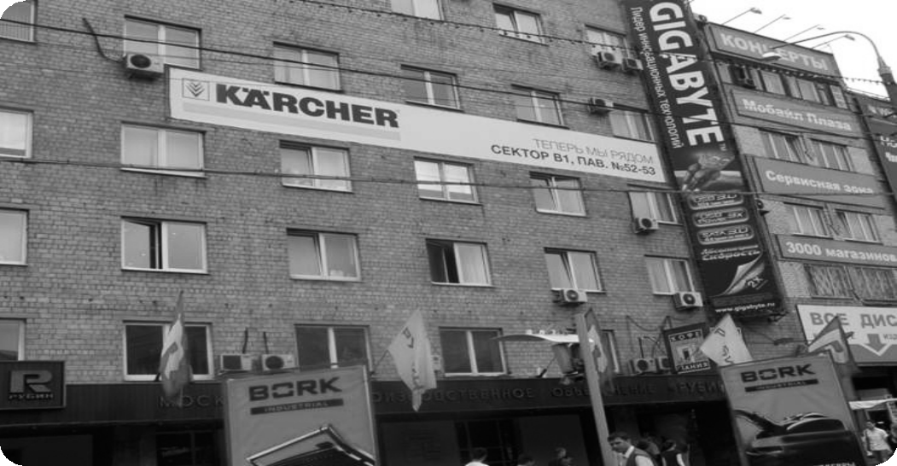

БАННЕР
со стороны ул. Барклая
размер 16,6х2,0м
Стоимость размещения
45 000
рублей в месяц
Монтаж/демонтаж
7 040/3 200

Slide 13
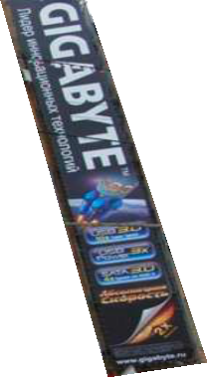
КРОНШТЕЙН
на здании
размер 17,0х2,3м
Стоимость размещения
100 000
рублей в месяц
Монтаж/демонтаж
22400/8000
рублей

Slide 14
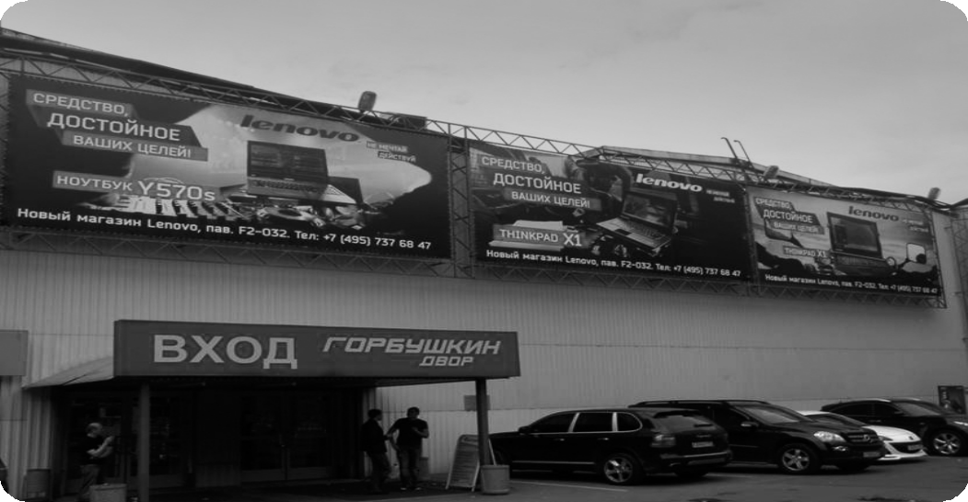
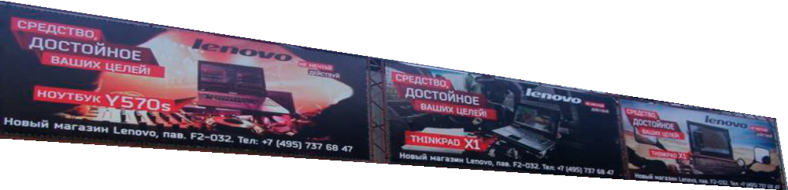
3 БАННЕРА
напротив паркинга
размер 8х3,45м
Стоимость размещения
40 000
рублей в месяц/шт
Монтаж/демонтаж
6 400/3 200

Slide 15
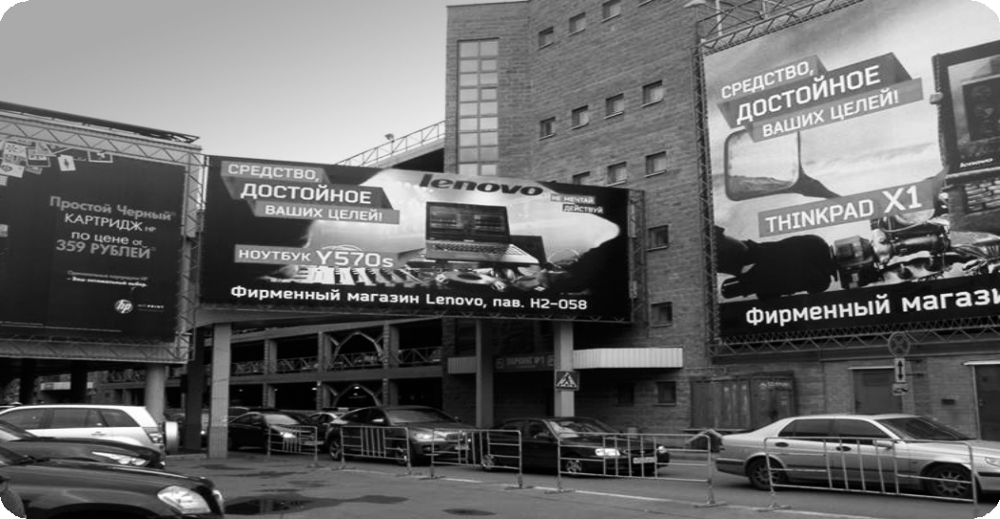

БАННЕР
на переходе на паркинг
размер 11х5м
Стоимость размещения
100 000
рублей в месяц
Монтаж/демонтаж
9 600/3 200

Slide 16
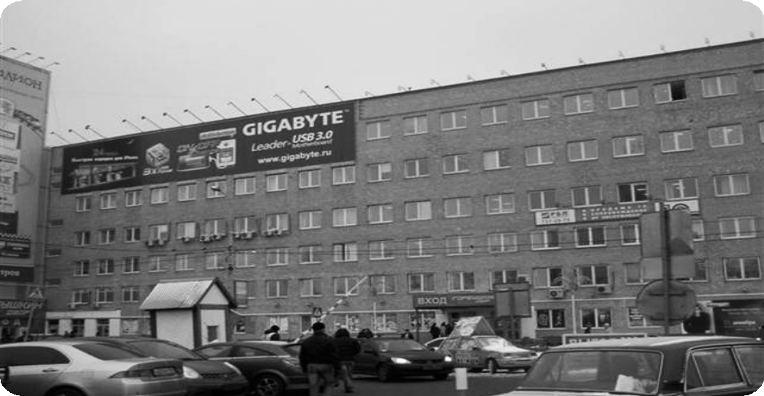
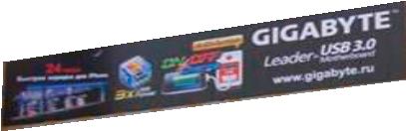
БАННЕР
на фасаде
со стороны Багратионовского пр-да
размер 31,0х6,35м
Стоимость размещения
280 000
рублей в месяц
Монтаж/демонтаж
24000/7040
рублей

Slide 17
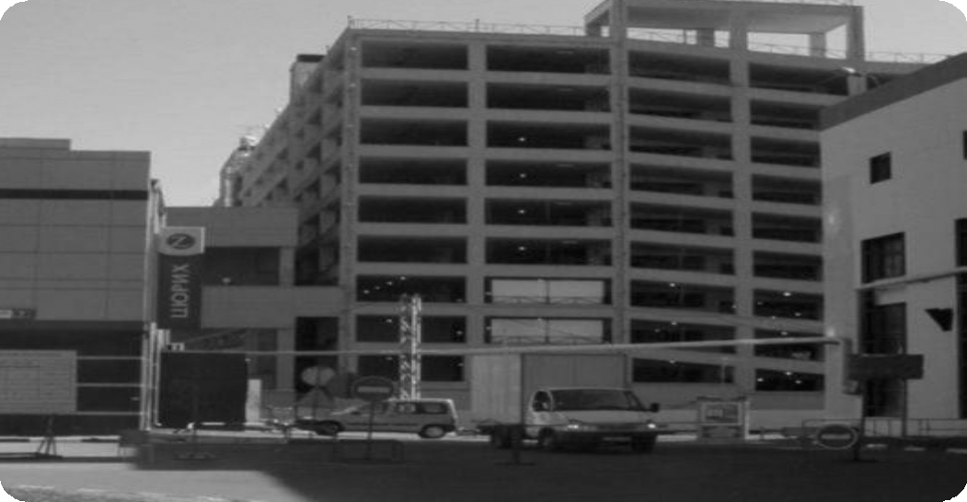
БАННЕР
на фасаде
паркинга ТРЦ «Филион»
размер 11,7х26,6м
Стоимость размещения
180 000
рублей в месяц
Монтаж/демонтаж
41600/12800
рублей

Slide 18
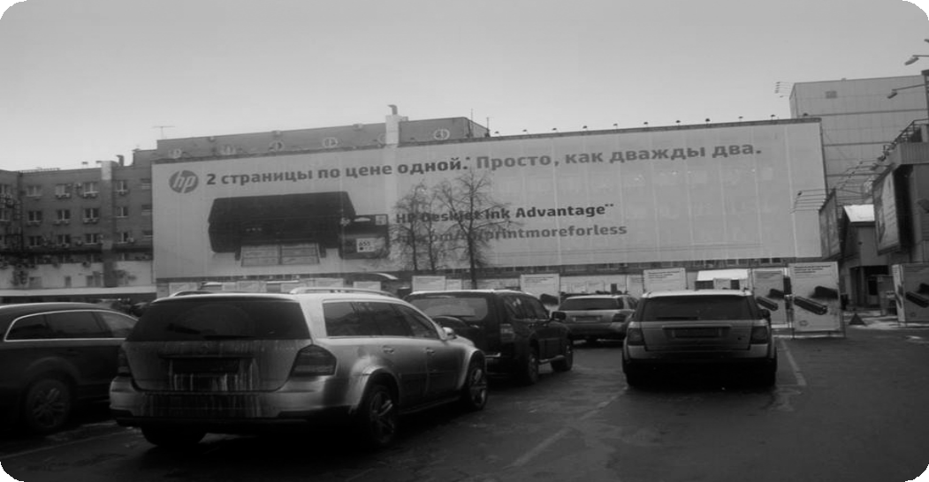
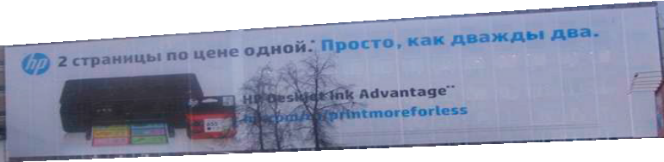
БАННЕР
во внутреннем дворе
размер 67,85x19,0м
Стоимость размещения
800 000
рублей в месяц
Монтаж/демонтаж
200 000/90 000
рублей

Slide 19
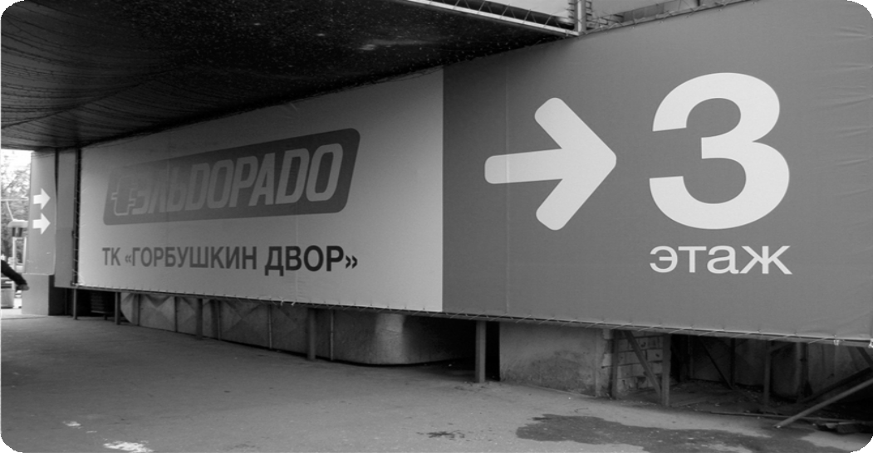
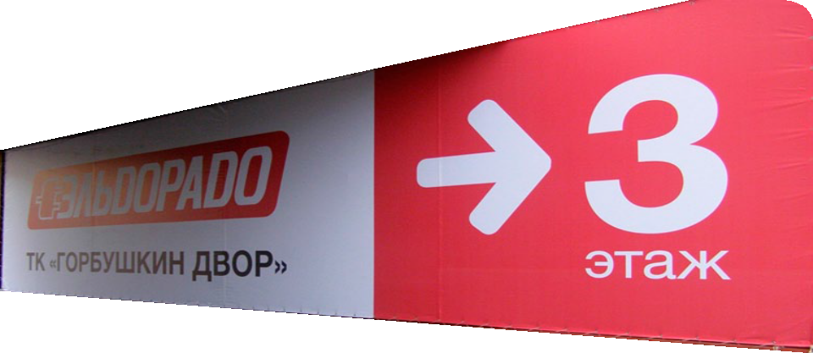
БАННЕР
в арке
(переход во внутренний двор)
размер 12,6х 3,3м
Стоимость размещения
30 000
рублей в месяц
Монтаж/демонтаж
7 000/4 000

Slide 20
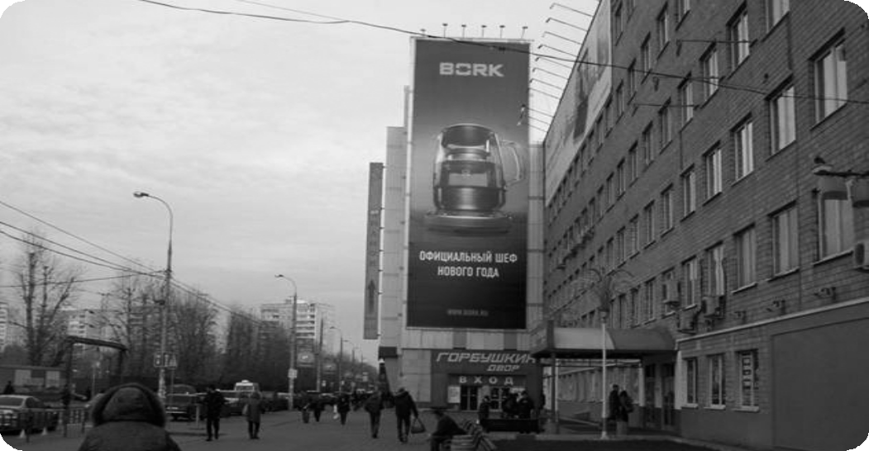

БАННЕР
на фасаде
размер 9.4х26.2м
Стоимость размещения
580 000
рублей в месяц
Монтаж/демонтаж
35 000/20 000
руб

